Slide 1
Sposoby oddychania organizmów
OpracowałA
Amelia śmigielska kl VB

Slide 2
DZIĘKUJĘ ZA UWAGĘ!

Slide 3
Organizmy potrzebują do życia pokarmu, ponieważ w pokarmie zawarta jest energia, która jest niezbędna do rozmnażania się , wzrostu i rozwoju.
Aby ta energia mogła się uwolnić niezbędne jest do tego oddychanie

Slide 4
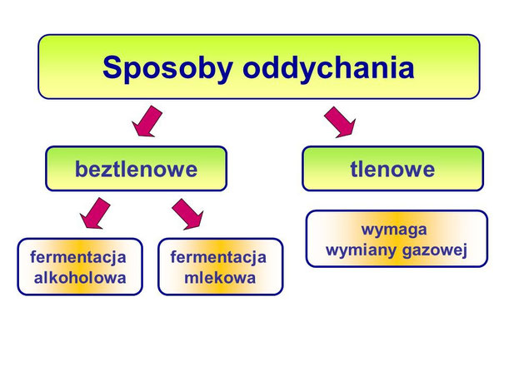

Slide 5
Oddychanie tlenowe

Slide 6
Oddychanie beztlenowe
Fermentacja alkoholowa
Fermentacja mlekowa
FERMENTACJA ALKOHOLOWA Drożdże na przykład przekształcają w warunkach beztlenowych glukozę w etanol i dwutlenek węgla, czemu towarzyszy uwalnianie energii. Proces ten nosi nazwę fermentacji alkoholowej. Fermentacja alkoholowa jest wykorzystywana w przemyśle do produkcji alkoholu.
FERMENTACJA MLEKOWA Fermentacja mlekowa- przykład oddychania beztlenowego. jest, ona przeprowadzana Przez bakterie mlekowe. Przekształcają one glukozę w kwas mlekowy bez udziału tlenu. W ten sposób powstaje jogurt.

Slide 7
Wymiana gazowa u roślin

Slide 8
WYMIANA GAZOWA U ZWIERZĄT

